Slide 1

“Que nos devuelvan la dignidad robada”
Injusticia epistémica e impacto en salud mental en personas trans trabajadoras sexuales
Paule González Recio; Sara Moreno García; Antonio Bustillos; María Alonso Colón; María José Belza
STOP GENOCIDIO

Slide 2
FINANCIACIÓN Y CONFLICTOS DE INTERÉS
Financiación: IMIENS (Iniciación al liderazgo en investigación 2023)
Conflictos de interés: ninguno
Esta comunicación es resultado del trabajo de sus autores y no representa necesariamente posicionamientos por parte de sus instituciones afiliadas

Slide 3

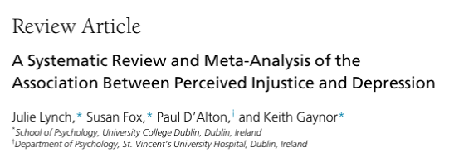
INTRODUCCIÓN: INJUSTICIA EPISTÉMICA
Injusticia directamente relacionada con el conocimiento
Manifestación del poder identitario
Injusticia testimonial: Las personas situadas en lugares de opresión reciben un nivel de credibilidad disminuido basado en prejuicios sobre su identidad, siendo desautorizadas como sujetos de conocimiento en temas fundamentales para su propia vida.
Notes:
Miranda Fricker y Kristie Dotson

Slide 4
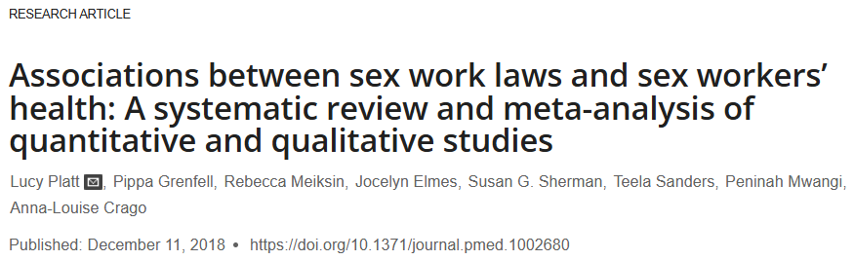
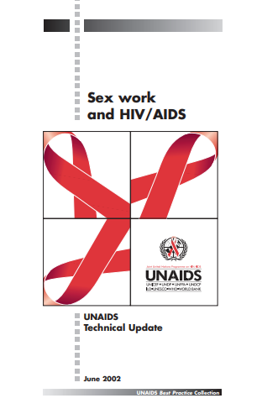
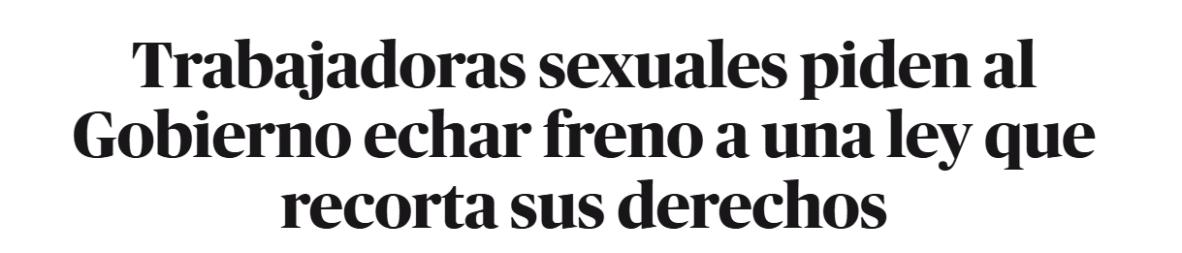
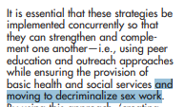
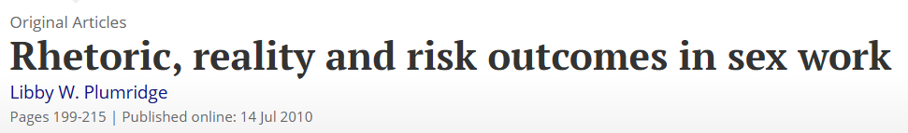

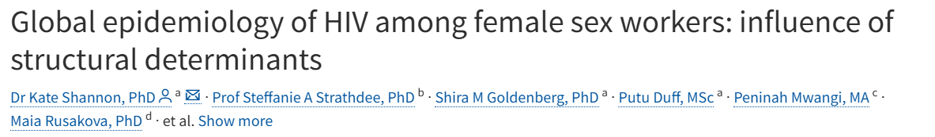
Notes:
En base a estructuras sociales de poder
negando sus experiencias o ignorando sus aportaciones

Slide 5
OBJETIVO
Explorar las posibles vivencias de injusticia epistémica en personas trans trabajadoras sexuales en España en el contexto de la criminalización de la prostitución, así como las potenciales consecuencias de estas experiencias en su salud mental
Notes:
En base a estructuras sociales de poder
negando sus experiencias o ignorando sus aportaciones

Slide 6



METODOLOGÍA
Estudio cualitativo con entrevistas individuales en profundidad semi-estructuradas presenciales
16 personas trans trabajadoras sexuales
Madrid y Barcelona
83 minutos.
Muestreo diversificado para aumentar la variabilidad de la muestra en cuanto a demografía y experiencia en el trabajo (organizaciones LGBTIQA+, sindicatos, servicios comunitarios de salud, redes online de trabajadores sexuales)
Análisis temático reflexivo (Braun y Clarke) combinado inductivo y deductivo bajo el marco teórico de M. Fricker
Temas explorados en las entrevistas:
Experiencia y visión del trabajo sexual
Estado de salud y relación con el sistema sanitario
Experiencias de seguridad y relación con la policía
Impacto de la legislación en su salud y capacidad de negociación
Escucha durante el proceso legislativo y posible injusticia epistémica
Notes:
En base a estructuras sociales de poder
negando sus experiencias o ignorando sus aportaciones

Slide 7
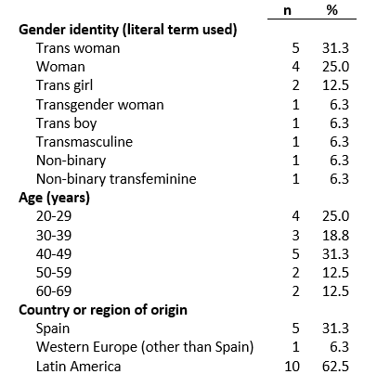
Notes:
En base a estructuras sociales de poder
negando sus experiencias o ignorando sus aportaciones

Slide 8
RESULTADOS
Injusticia testimonial en la criminalización del trabajo sexual:
  Negativa escucha
  Deshumanización e infantilización
  Abandono e hipocresía institucional
Impacto en salud mental de la injusticia epistémica, el estigma y la potencial criminalización:
  Tristeza y soledad
  Incertidumbre y ansiedad
Notes:
En base a estructuras sociales de poder
negando sus experiencias o ignorando sus aportaciones

Slide 9
Negativa a la escucha
Tema central en los discursos de les trabajadores, que refieren que son excluides como interlocutores válides por las distintas representaciones del feminismo neo-abolicionista institucional
“Siempre hay un silenciamiento a lo que digan las putas, porque el trabajo sexual se asocia con ser una persona en los márgenes […] no te creen porque no consideran que tu juicio sea válido”
“No sé en qué actividad económica, aparte de la prostitución, se dé este caso de que nunca toman en cuenta a la parte que está ejerciendo la actividad. Nunca se nos escucha, y se escucha a voces distintas, ajenas”
Notes:
En base a estructuras sociales de poder
negando sus experiencias o ignorando sus aportaciones

Slide 10
Deshumanización e infantilización
Descrito en el marco de Fricker como ataque a la dignidad humana
“Es una falta de humanidad cómo tu palabra no tiene valor”
“Tú me estás negando mi decisión, me estás tutelando […] me parece un sabotaje a la razón humana”
“El estigma, cómo se me trata en todos los niveles de la sociedad, desde amistades hasta instituciones […], se te juzga, se te infantiliza, la gente tiende a comportarse de manera paternalista”
Concepto de salvación (especial relevancia en la intersección con la migración)
“Vienen a salvarme. […] No quiero que me salves. Yo sé lo que quiero. No me hacen falta carreras, no me vengas con que si estoy alienada o soy víctima. Soy víctima de ti. De ti soy víctima”
Notes:
En base a estructuras sociales de poder
negando sus experiencias o ignorando sus aportaciones

Slide 11
Abandono e hipocresía institucional
“Al gobierno nunca le hemos importado, nunca”
“No me venga a decir que ‘hay que hablarlo’, porque hace 30 años escuché esa misma frase […] Ustedes se van, cuatro años y entra otro, y otro. Pero es que soy yo la que sigue aquí […] No me vengan diciendo eso porque ya me parece un insulto a las personas trabajadoras. Me parece una falta de respeto”
“¿Ustedes se han preguntado en qué situación se encuentran las chicas de los clubs? […] ¿Usted habla con las putas? ¿por qué no habla con ellas? No mordemos […] ¿Y vienen aquí a avalarme con 40 estudios? Cuando usted quiera conocer una realidad, se acerca a esa realidad, pero no quiere escuchar lo que le van a decir”
Notes:
En base a estructuras sociales de poder
negando sus experiencias o ignorando sus aportaciones

Slide 12
Tristeza y soledad
Impacto del estigma sumado al duelo migratorio
“A mí lo que me hace daño no es ser puta, es el estigma, y el cómo no se me valora por parte de la sociedad”
Agotamiento, burnout y tristeza derivado de la frustración por la injusticia
“No lo entiendo en un estado democrático, por partidos progresistas […] y de verdad te quema, te quema […] y te entristece”
“Que nos devuelvan la dignidad robada, y no tanto machaque psicológico, tanto estigma”
“Me hace sentir horrible, cuando lo único que quiero es trabajar segura”
“Es muy doloroso [...] terminamos llorando ahí en el Ministerio de Igualdad, yo temblaba”
Notes:
En base a estructuras sociales de poder
negando sus experiencias o ignorando sus aportaciones

Slide 13
Incertidumbre y ansiedad
“Uno se pone a pensar ‘ojalá que no hagan eso’ [criminalizar], te da estrés. Te pones a pensar y te asustas, cuando ves eso te coge una preocupación ‘y ¿cómo hacemos? ¿qué hago? ¿de qué vivo?’”
“Estoy nerviosa porque me resulta muy injusto […] sé que va a afectar a la visión social, al estigma […] Es la rabia de saber que gente que no sabe qué es el trabajo sexual está diciendo todo en base a una moral. Una moral que no es nuestra, pero va a afectar a nuestras vidas […] Me cabrea, me enfada, me frustra, me cansa, me quita las energías”
“Tú estás luchando en la vida y en vez de ver la luz al final del túnel, ves que el túnel se está cerrando, las oportunidades se están cerrando. El peso mental es más fuerte, porque tú dices ¿qué voy a hacer? ¿qué? Porque la vida en vez de abrirme caminos me los está cerrando. Porque las opciones están desapareciendo y es que… ¿qué será de nosotras?”
Notes:
En base a estructuras sociales de poder
negando sus experiencias o ignorando sus aportaciones

Slide 14
LIMITACIONES Y FORTALEZAS
Los datos son insuficientes para analizar si la identidad de género se relaciona con las experiencias de injusticia epistémica
Los métodos de reclutamiento pueden haber sobrerrepresentado personas presentes en estructuras comunitarias de grandes ciudades, infrarrepresentando trabajadores de áreas rurales
El uso de entrevistas en profundidad permite un mayor nivel de detalle en las experiencias
Diversidad de la muestra en cuanto a países de origen, identidades de género y edades
Las entrevistas fueron hechas por investigadores trans, lo que reduce el desequilibrio de poder y enriquece la investigación
Notes:
En base a estructuras sociales de poder
negando sus experiencias o ignorando sus aportaciones

Slide 15
CONCLUSIONES (I)
Las personas trans trabajadoras sexuales en España narran experiencias relacionadas con una fuerte injusticia epistémica en algo que afecta profundamente a sus vidas: su herramienta de supervivencia.
Esta injusticia se caracteriza por una negativa institucional a reconocerles como interlocutores válides y sujetos legítimos de conocimiento.
Esto se plasma en procesos descritos como de deshumanización, infantilización y de robo de la dignidad.
Además, esta injusticia tiene un importante impacto en distintas esferas de su salud mental: aumentando su soledad, su incertidumbre y la sintomatología ansioso-depresiva.
Notes:
En base a estructuras sociales de poder
negando sus experiencias o ignorando sus aportaciones

Slide 16
CONCLUSIONES (II)
Cualquier cambio legislativo relativo al trabajo sexual necesita en primer lugar escuchar a las personas que lo ejercen, prestando atención a la deshumanización y al deterioro en salud que se deriva del borrado epistémico.
El reconocimiento como personas con saberes válidos dignifica y supone un cuidado necesario en una sociedad justa.
Notes:
En base a estructuras sociales de poder
negando sus experiencias o ignorando sus aportaciones

Slide 17
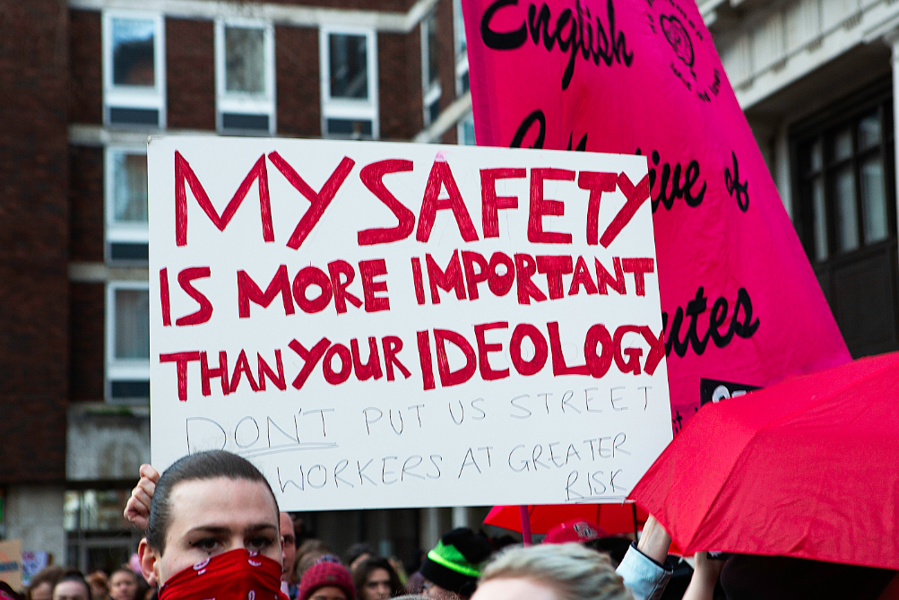
MUCHAS GRACIAS
STOP GENOCIDIO
Notes:
En base a estructuras sociales de poder
negando sus experiencias o ignorando sus aportaciones

